Slide 1
本教材の利用について
本教材は、平成28年度 特許庁産業財産権制度問題調査研究「デザインの創作活動の特性に応じた実践的な知的財産権制度の知識修得の在り方に関する調査研究」（請負先：国立大学法人大阪大学 知的財産センター）に基づき作成したものです。
本教材の著作権は、第三者に権利があることを表示している内容を除き、特許庁に帰属しています。また、本教材は、第三者に権利があることを表示している内容を除き、クリエイティブ・コモンズ 表示 - 非営利 4.0 国際 ライセンスの下に提供されています。
本教材は、できる限り正確な情報の提供を期して作成したものですが、不正確な情報や古い情報を含んでいる可能性があります。本教材を利用したことにより損害・損失等を被る事態が生じたとしても、特許庁、国立大学法人大阪大学 知的財産センター及び執筆者は一切の責任を負いかねますので、ご了承ください。
［本教材の利用に関するお問い合わせ先］
特許庁 審査第一部 意匠課 企画調査班
TEL：03-3581-1101（内線2907）

Slide 2
パート5 カタチを守る デザイン創作と意匠（2）
「デザイナーが身につけておくべき知財の基本」

Slide 3
カタチを守る デザイン創作と意匠（2） 目次
05-01 出願人のニーズに適合した意匠制度
05-02 先願意匠の一部と同一または類似の 後願意匠の保護除外
05-03 意匠登録を受けることができない意匠
05-04 他人の登録意匠等との関係
05-05 商品戦略と意匠戦略
05-06 その他の法律によるデザインの保護
05-07 創作デザインの寄託

Slide 4
05-01 出願人のニーズに適合した意匠制度

Slide 5
05-01 出願人のニーズに適合した意匠制度
部分意匠制度
部分意匠制度は、物品の部分のデザインを対象とした保護を認める制度であり、1999年に導入された。
物品の部分のデザインが画期的な場合に効果的。
線図の場合、「意匠登録を受けようとする部分」を実線で描き、「その他の部分」を破線で描く等により表現する。
効力が及ぶ
登録意匠［部分意匠］
他人の実施意匠
Notes:
〔狙い〕
・部分意匠について理解する。
〔説明〕
・部分意匠は、物品の部分について意匠登録を受けることができる制度である。
・物品の全体から物理的に切り離せない形状であって、特にその部分にデザインの特徴がある形状や、物品全体として出願するとその特徴部分の評価が埋没してしまうような形状について意匠登録を受けたい場合に有効である。
・また、例えば、全体はまだ具体的に創作が完成していないが、一部分についてはすでに具体的に創作が完成しているときに、その一部分を「意匠登録を受けようとする部分」としていち早く出願し、権利化する場合などにも活用できる。
・部分意匠においては、「意匠登録を受けようとする部分」が物品全体の中のどこの部分であるかが分かるように表現する必要がある。その方法としては、「意匠登録を受けようとする部分」を実線で描き、「その他の部分」を破線で描く等により、部分意匠として意匠登録を受けようとする部分を特定する。
（条文：意匠法2条1項括弧書）

Slide 6
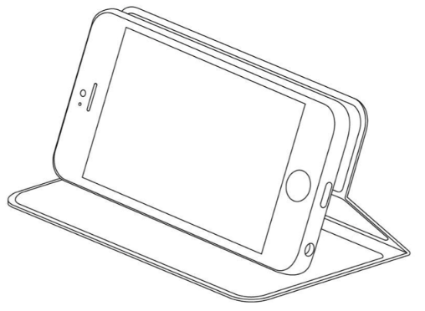
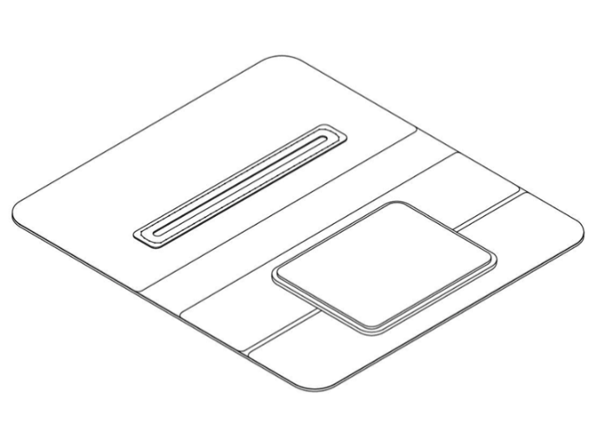
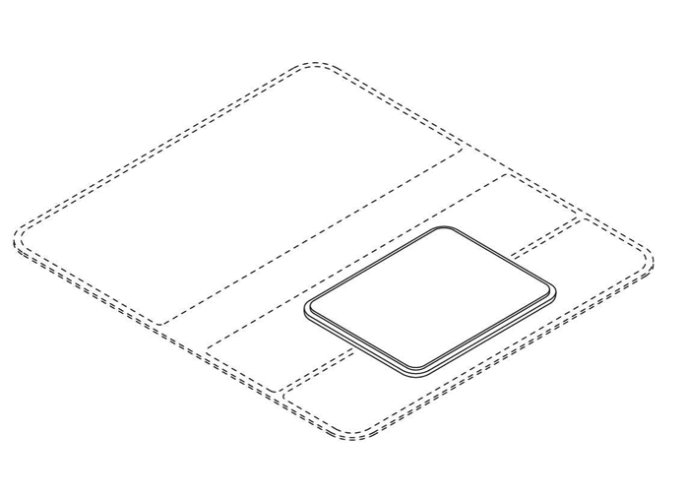
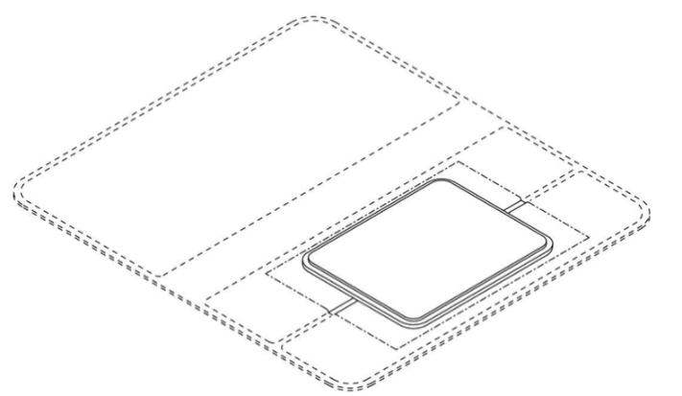
05-01 出願人のニーズに適合した意匠制度
部分意匠制度
全体意匠と部分意匠を組み合わせた登録事例。
【情報端末機を起立させた状態の参考図】
意匠登録第1520363号
意匠登録第1525580号
意匠登録第1520359号
全体意匠
部分意匠
部分意匠
携帯情報端末機用ケース
坂本ラヂオ株式会社
Notes:
〔狙い〕
・携帯情報端末機用ケースの例から部分意匠の活用を理解する。
〔説明〕
・部分意匠を活用した権利取得例を示す。
①携帯情報端末ケースの全体意匠（意匠登録第1520363号）は商品自体の模倣品等の発生を防ぐ。
②部分意匠（意匠登録第1525580号）は、携帯情報端末を粘着させて固着し回転可能とした部分の意匠で、その部分の意匠の模倣に対して、ケース全体の形状が変更されても行使可能と考えられる権利。
③部分意匠（意匠登録第1520359号）は、携帯情報端末を粘着させて固着し、携帯情報端末を回転及び起立可能とした部分の意匠で、その部分の意匠の模倣に対して、ケース全体の形状が変更されても行使可能と考えられる権利。

Slide 7
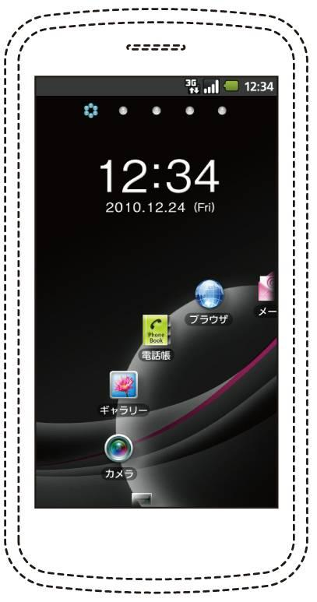
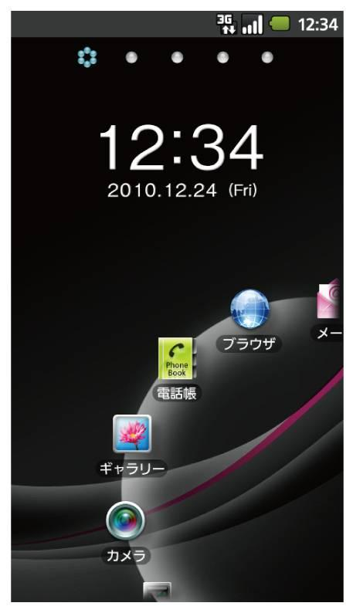
05-01 出願人のニーズに適合した意匠制度
部分意匠制度
画像デザインの登録事例。
携帯情報端末機
意匠登録第1447100号
パナソニック株式会社
Notes:
〔狙い〕
・携帯情報端末等の事例から画像デザインの部分意匠を理解する。
〔説明〕
・操作画像等の意匠については、機器全体の形態にこだわらず、操作画像のみを保護を求める部分として請求している例がある。
・近年はグラフィカル・ユーザ・インタフェース（GUI）の出願が増えている。

Slide 8
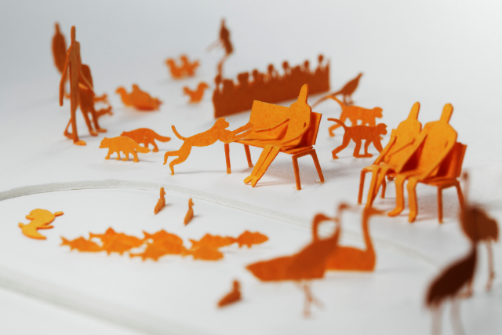
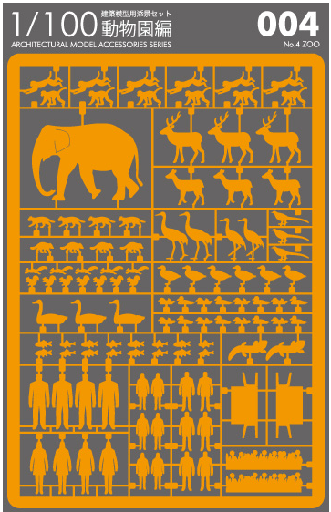
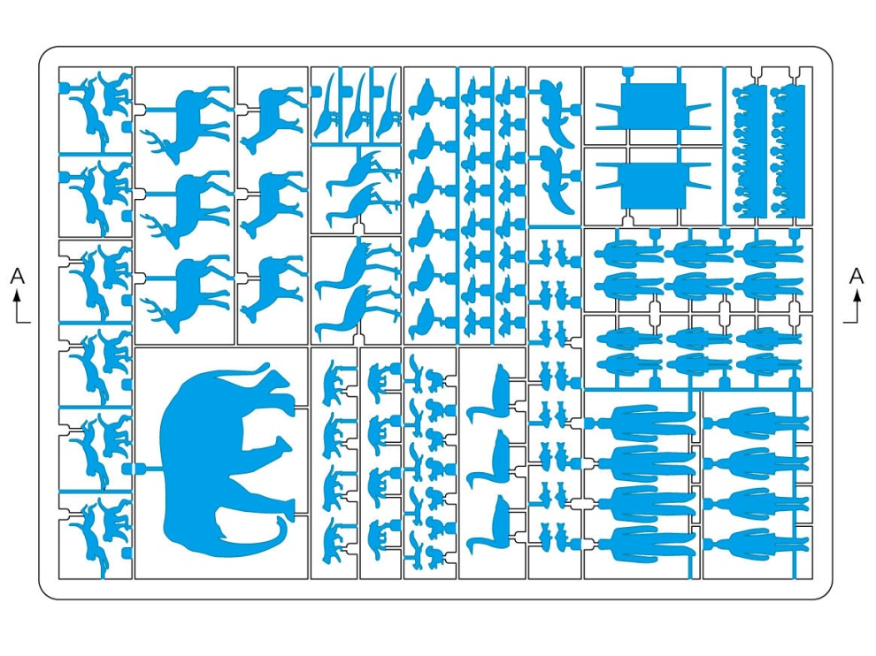
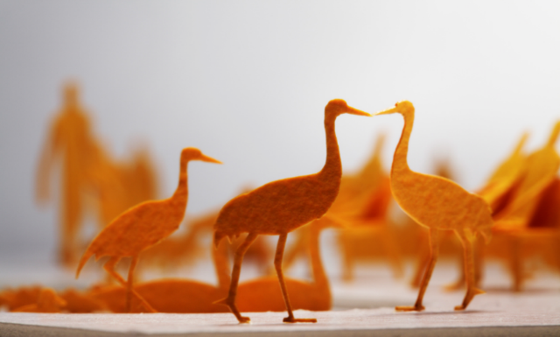
05-01 出願人のニーズに適合した意匠制度
部分意匠制度
バリエーション展開の核となる部分を登録した事例。
青の部分を除いた形状を部分意匠として請求
添景用模型
意匠登録第1391585号
福永紙工株式会社
建築模型用添景セットの実施品
写真提供：福永紙工株式会社
Notes:
〔狙い〕
・建築模型用添景セットの例から、部分意匠の活用について理解する。
〔説明〕
・この建築模型用添景セットはバリエーションが多数あり、また商品展開が見込まれることから、最小限の登録で抑止力となる意匠出願が可能か検討した事例。
・あえて外枠を部分意匠としての保護を求める部分とすることで、他者が似たようなパッケージで商品販売することを阻止することができると思われる。
・意匠の特徴は、フレームが紙でできているため、平坦面であること。

Slide 9
05-01 出願人のニーズに適合した意匠制度
関連意匠制度
デザイン開発の段階では、一つのデザインコンセプトから多くの類似するデザインが同時期に創作されることが多い。
関連意匠制度では、このようなバリエーションの意匠についてそれぞれ意匠登録を受けることができる。
複数の意匠登録を受けようとする意匠のうちから選択した一つの意匠を本意匠、これに類似する意匠を関連意匠という。
関連意匠は、本意匠の出願日から公報発行日前までに出願する必要がある。
凡例
類似
関
本
関
本
関
×
同一
Notes:
〔狙い〕
・関連意匠制度について理解する。
〔説明〕
・意匠の保護を強化するための制度で、意匠登録出願人は、一定の期間内に出願した複数の意匠のうち、コアとなる意匠に類似する意匠についてそれぞれ意匠登録を受けることが可能である。
・出願人が指定したコアとなる一つの意匠を「本意匠」、本意匠に類似する意匠を「関連意匠」という。本意匠も関連意匠もそれぞれ独自の効力を持つため、本意匠の登録とともに、関連意匠の登録を受けることで、広い範囲の保護を受ける事が可能。
・資料の左図は、デザイン開発において徐々にバリエーションが増えていく中で、関連意匠として保護範囲を拡張していくさまを示している。
・資料の右図は、本意匠には類似しないで、関連意匠にのみ類似する意匠は登録されないため、本意匠の選択には気をつける必要があることを示している。
（条文：意匠法10条）

Slide 10
05-01 出願人のニーズに適合した意匠制度
秘密意匠制度
秘密意匠制度は、登録から最長3年を限度として登録意匠の内容を公表せず秘密にすることができるもの。
秘密意匠の場合、書誌的事項のみが掲載され、
図面等は秘密期間の経過後に掲載される。
■■■■■■ ■■■■■■
■■■■■■■■■■■■
■■■■■■
出願
登録査定
登録料の納付
設定登録
公報発行
図面等の掲載
秘密期間（最長3年）
Notes:
〔狙い〕
・意匠の内容を公表せず、一定期間秘密にする秘密意匠制度について理解する。
〔説明〕
・意匠登録後、意匠公報で当該意匠が公表されることが原則であることをまず示す。
・その上で、権利者が、意匠が公表されることによって生じ得る模倣から受ける不利益にも配慮するべく、秘密意匠制度が設けられ、登録意匠であっても意匠権の設定登録の日から最長3年以内は公表せず、秘密にすることが認められている。
・他者との競争が激しいが、製品開発にまだ時間を要する場合や、事業戦略において公表する時期をコントロールする必要がある場合等に効果的であることを説明する。
（条文：意匠法14条）

Slide 11
05-02 先願意匠の一部と同一または類似の 後願意匠の保護除外

Slide 12
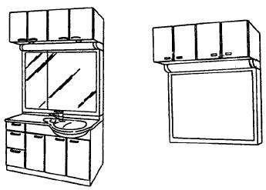
05-02 先願意匠の一部と同一または類似の後願意匠の保護除外
先願の出願後から登録・意匠公報発行までの間、意匠の一部と同一または類似する後願意匠登録出願は、拒絶される。ただし、同一出願人が出願した場合には拒絶されない。
先願の例
「洗面化粧台」
後願の例
「洗面化粧棚」
後願がこの間に出願された場合に適用
先願
出願
登録査定
登録料の納付
設定登録
公報発行
Notes:
〔狙い〕
・先願出願後、その登録・意匠公報が発行されるまでの間に出願された後願出願に対する取扱いを理解する。
〔説明〕
・先願の出願人が創作した意匠の一部と同一又は類似の他者の後願意匠は、先願意匠が設定登録され意匠公報が発行された後に出願された場合には、新規性が喪失することにより、登録を受けることはできない。
・さらに、そのような意匠は、先願意匠が設定登録され意匠公報が発行される前に出願された場合であっても、登録を受けることはできない。
・例は、先願が通常の意匠登録出願のとき、当該意匠の一部と、後願に係る部品の意匠の全体とが、同一又は類似と認められるものである。
・なお、あるデザインを創作した後に、その一部分の保護をさらに受けたいと思う場合のために、同一出願人の後願であれば、拒絶されないという例外がある（意匠法3条の2但書）。デザイン開発の実態に鑑みて、先に全体の意匠権を取得した後で、さらに特徴的な部分の意匠出願を行うことができ、多様な意匠権による保護を受けることができる。
（条文：意匠法3条の2）

Slide 13
05-03 意匠登録を受けることができない意匠

Slide 14
05-03 意匠登録を受けることができない意匠
公の秩序や善良の風俗を維持すること、あるいは産業発展を阻害する要因を排除することは、公益上の理由から重要。
意匠登録を受けることができない意匠の3つの類型
公の秩序・善良の風俗（公序良俗）に反する意匠
他人の業務に係る物品と混同を生ずるおそれがある意匠
物品の機能を確保するために不可欠な形状のみからなる意匠
Notes:
〔狙い〕
・公益的理由から登録を受けることができない意匠について理解する。
〔説明〕
・意匠登録を受けることができない意匠の3つの類型を説明する。
①例えば、大統領の像、国旗または皇室や王室の紋章を表したものや人の道徳感を不当に刺激、羞恥、嫌悪の念を起こさせるもの。
②例えば、他人の著名な商標を表した意匠や他人の業務に係る物品と混同を生ずるおそれのある意匠を実施することは、流通秩序を害するおそれがある。
③意匠権に基づく技術の独占を避けるためであり、JISやJASなど標準規格などがこれに該当する。
（条文：意匠法5条）

Slide 15
05-04 他人の登録意匠等との関係

Slide 16
05-04 他人の登録意匠等との関係
自分の登録意匠（類似を含む）であっても、他人の許諾無く実施できない場合がある。
自分の意匠権の範囲内の実施であるのに
先願の他人の権利を侵害（利用・抵触）してしまうため、
許諾が必要になる場合
例1
自転車に係る意匠を出願し意匠権を取得したが、他人が先に出願して登録を受けた自転車のハンドルの意匠や、それに類似する意匠を含むものだった。
自分の意匠権の対象である自転車の実施をする場合でも、他人の先願既登録意匠であるハンドルの意匠やその類似する意匠を利用してしまうので、その他人の許諾が必要。
例2
タイヤに係る意匠を出願し意匠権を取得したが、他人が先に出願して特許を受けたタイヤのトレッドパターンに関する発明を実施するものだった。
自分の意匠権の対象であるタイヤの意匠を実施する場合でも、他人の先願既登録発明に係る特許権と抵触してしまうので、その他人の許諾が必要。
意匠権を取得したからといって、
自由に実施できることが保障されるわけではないことに注意する必要がある。
Notes:
〔狙い〕
・自分が意匠権を取得したからといって、他人の権利の侵害になる「利用」・「抵触」の場合には、自分の登録意匠の実施をすることができないことを理解する。
〔説明〕
・意匠の利用関係：他人の登録意匠を利用する意匠、すなわち他人の登録意匠を自己の意匠に取り込み、許可なく実施する行為は、意匠権侵害となる。
・意匠の抵触関係：権利が抵触するとは、権利の内容が重なり合うことをいう。例えば、自己の登録意匠に類似する意匠を実施しようとしたところ、これが先願の他人の登録意匠と類似する意匠に該当する場合が挙げられる。
・特許・実用新案との利用・抵触関係：発明・考案は技術的思想であり、意匠とは異なる基準で権利が設定されるため、他人の物品に関する特許・実用新案と意匠は利用・抵触関係が生じることがある。その場合、特許権・実用新案権の出願が先願、意匠権の出願が後願であれば、許諾なく自己の意匠を実施することは特許権・実用新案権の侵害となり、その権利者の許諾が必要である。
・商標権との抵触関係：意匠の構成要素として商標が取り込まれていて、意匠を実施すると他人の登録商標について使用した状態が生じる場合がある。ただし、物品と商標の指定商品・役務が無関係であれば（商標権侵害が生じないため）問題はない。
・著作権との抵触関係：著作権は著作物の完成により発生するため、意匠出願日と著作権発生日の先後関係に注意。例えば、漫画や映画のキャラクターの図柄をTシャツに表した意匠について登録を受けて、その製造・販売する行為は、先創作の著作権者の許諾が必要。
・なお、著作権の創作日認定の方法としては、公証人から確定日付を付与してもらう方法がある。これにより、著作物が（先に）創作されたことを証明することが可能。
（条文：意匠法26条）

Slide 17
05-05 商品戦略と意匠戦略

Slide 18
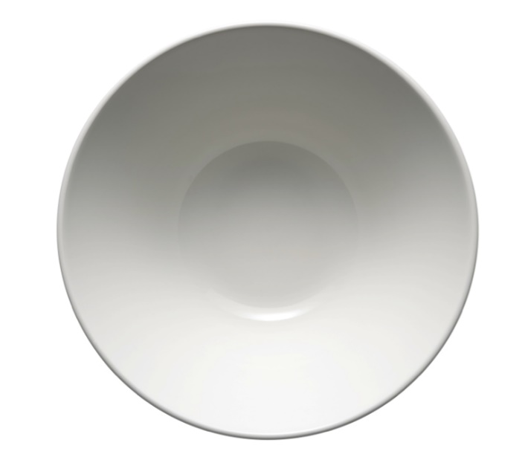
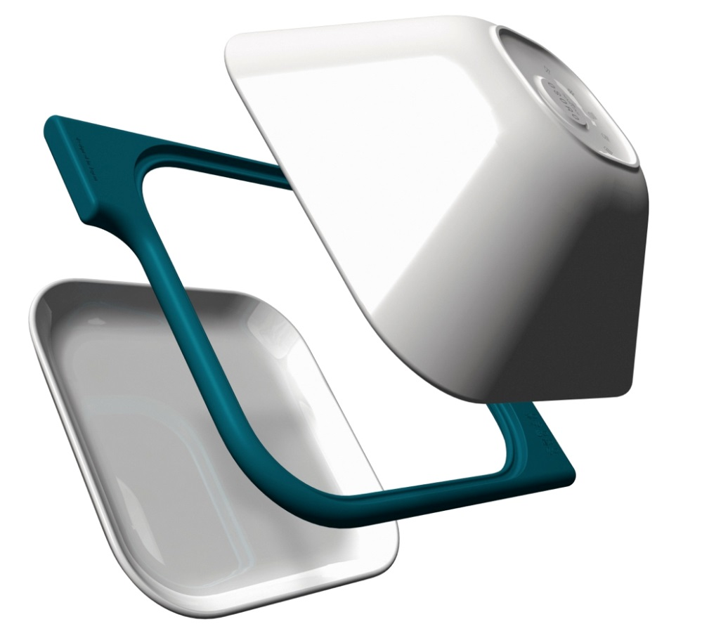
05-05 意匠戦略と商品戦略
鳴海製陶株式会社「OSORO」の事例。
耐熱磁器&シリコン樹脂テーブルウェア
写真提供：鳴海製陶株式会社
Notes:
〔狙い〕
・OSOROの開発背景から知財戦略を含めたデザインマネジメントを理解する。
〔説明〕
・調理から保存、食卓まで使える『まったく新しいうつわ』。陶磁器でありながら寸法公差が±1.0%という高精度で造られている。
・当初は、技術のノウハウに近い部分を保護したいと考えたが、それを意匠として表現することは難しいと思われた。
・同様に、冷凍冷蔵庫、電子レンジ、オーブンレンジ、食洗機でも使用できるという技術的に優れた点についても、なかなかデザインとして表現することが難しい。しかし、積み重ねてもぴったりと重なる精度を備えた意匠の美しさをデザインの特徴と捉え、様々な形状の容器で意匠権を取得した。
・このように、機能が形状の美感として現れたデザインを保護することも意匠権の重要な役割だといえる。OSOROはその美しいデザインを模倣されないよう、意匠権によって保護しながら、その後グッドデザイン賞のグッドデザイン・ベスト100をはじめとして国内外で様々なデザイン賞を獲得している。
グッドデザイン・ベスト100受賞概要
http://www.g-mark.org/award/describe/38546
OSOROについて
https://www.youtube.com/watch?v=b_U-ZvQkZ2Y

Slide 19
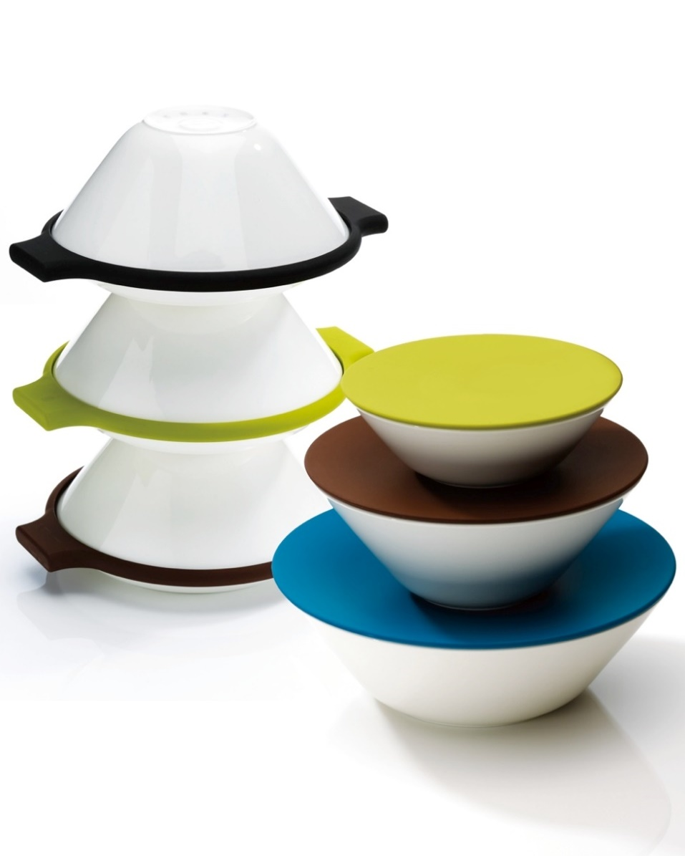
05-05 意匠戦略と商品戦略
デザインマネジメントにあたって
企業の歴史、資産を将来に向けてどのように活用するか。
生活者、社会要素から商品開発をしているか。
企業自らの成功体験にこだわりすぎていないか。
商品企画、技術、デザイン、流通、広告、知的財産権戦略を持っているか。そのマネジメントを行っているか。
社会や市場に伝えるメッセージはあるか。
商品を網羅的に意匠権で保護
写真提供：鳴海製陶株式会社
Notes:
〔狙い〕
・OSOROの開発背景から知財戦略を含めたデザインマネジメントを理解する。
〔説明〕
・開発にあたってのポイントについて説明する。
・企業の歴史、資産を将来に向けてどのように活用するか。
・生活者、社会要素から商品開発をしているか。
・企業自らの成功体験にこだわりすぎていないか。
・商品企画、技術、デザイン、流通、広告、知的財産権戦略を持っているか。そのマネジメントを行っているか。
・社会や市場に伝えるメッセージはあるか。
グッドデザイン・ベスト100受賞概要
http://www.g-mark.org/award/describe/38546

Slide 20
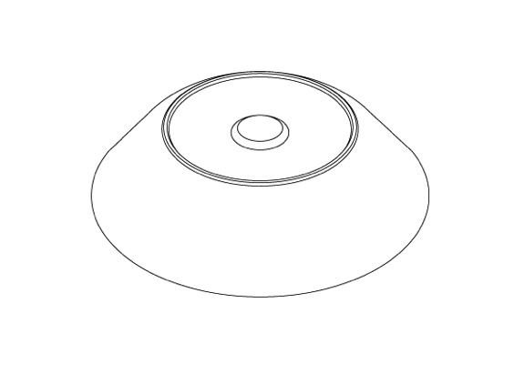
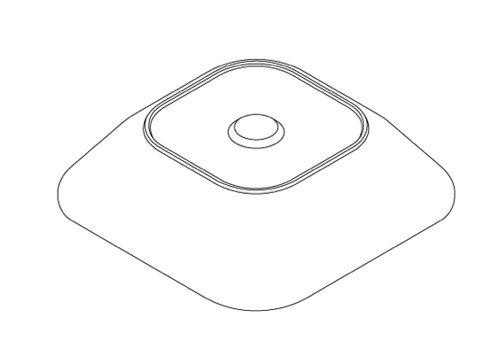
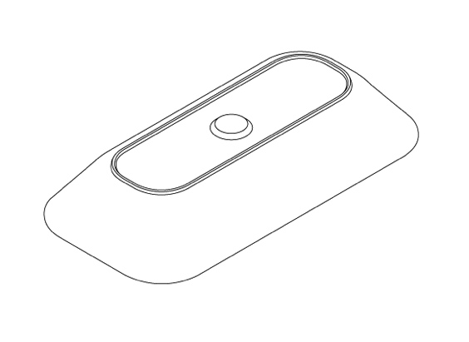
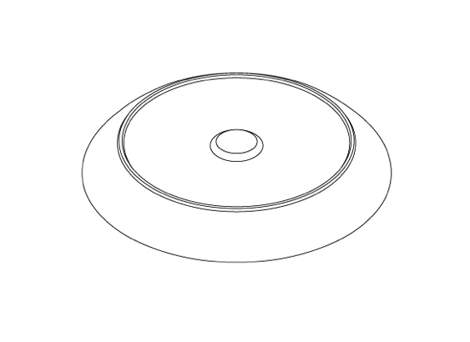
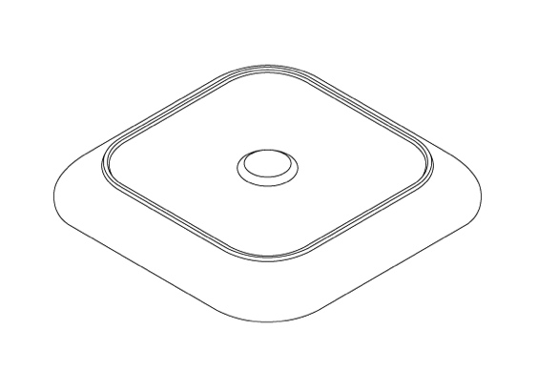
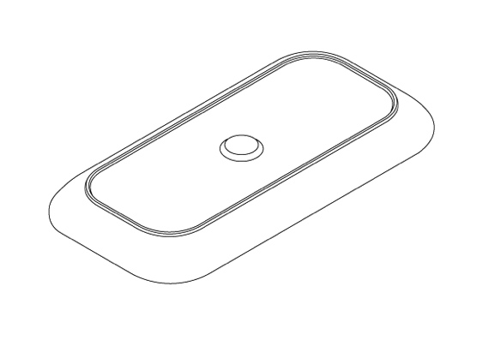
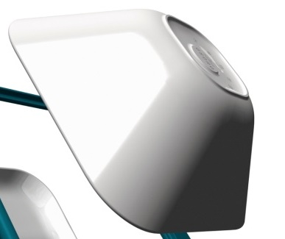
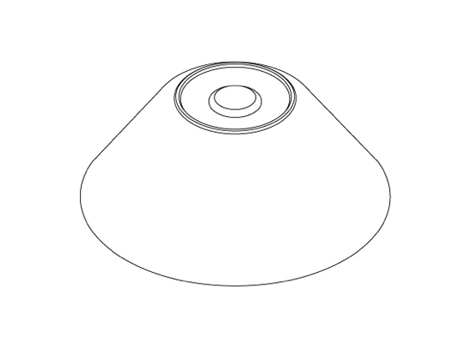
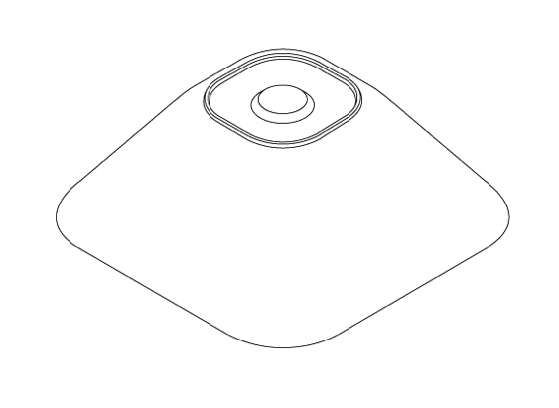
05-05 意匠戦略と商品戦略
関連意匠制度の活用
OSORO：
器全体についての登録例
意匠登録第1460359号
意匠登録第1460360号
意匠登録第1460361号
本意匠
本意匠
本意匠
意匠登録第1460653号
意匠登録第1460655号
意匠登録第1460657号
関連意匠
関連意匠
関連意匠
意匠登録第1460654号
意匠登録第1460656号
写真提供：鳴海製陶株式会社
関連意匠
関連意匠
Notes:
〔狙い〕
・OSOROの登録例を見る。
〔説明〕
・OSOROの器全体について、関連意匠制度を利用して多くの意匠登録出願を行い、網羅的な保護を行おうとしていることを説明する。
・サイズのみ異なる商品は、意匠の類似の範囲に含まれるので、形状の特徴を選定し権利化すればよいことも説明する。

Slide 21
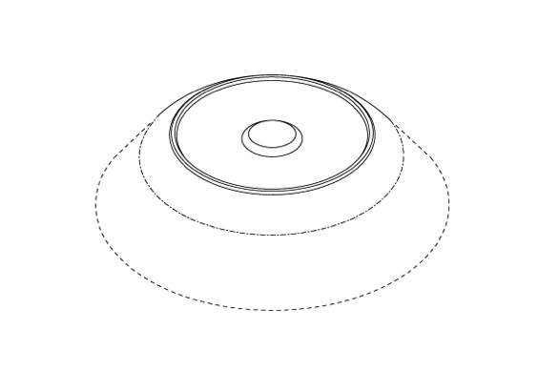
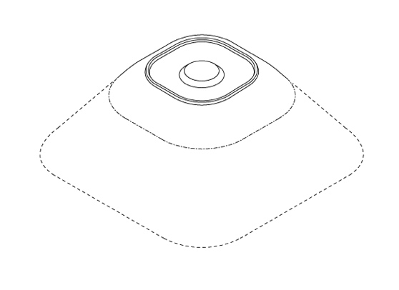
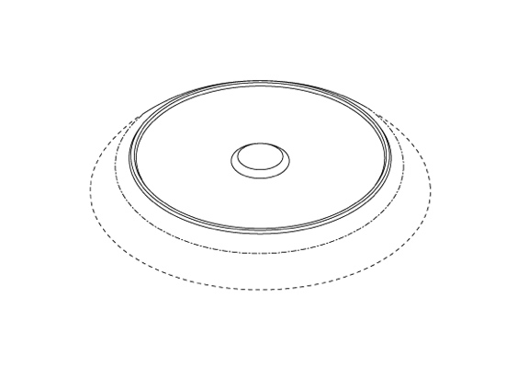
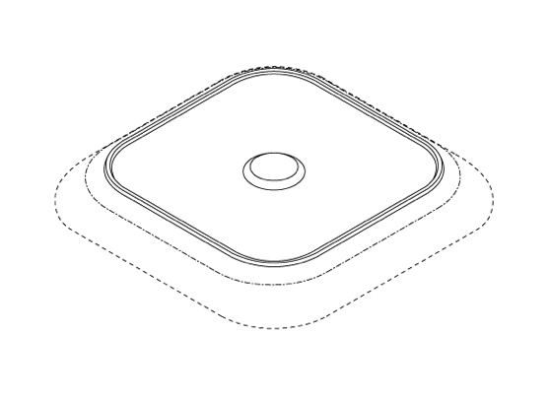
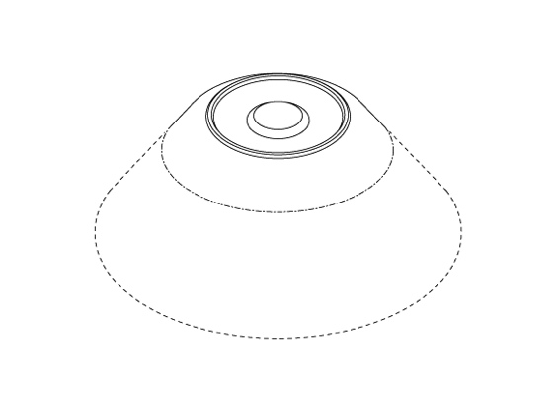
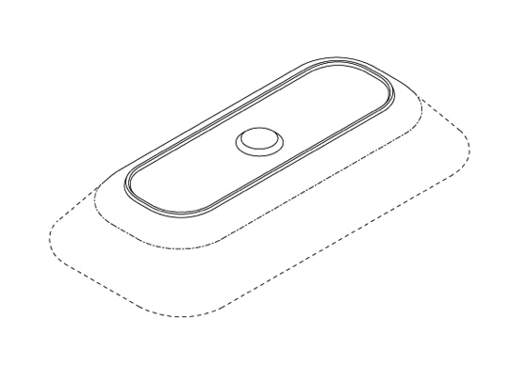
05-05 意匠戦略と商品戦略
部分意匠制度や関連意匠制度の活用
OSORO：
器の一部分についての登録例
オレンジ枠の登録意匠は、実線部分が登録対象（部分意匠）
意匠登録第1460362号
意匠登録第1461621号
本意匠
本意匠
意匠登録第1460658号
意匠登録第1461949号
関連意匠
関連意匠
意匠登録第1460659号
意匠登録第1461950号
関連意匠
写真提供：鳴海製陶株式会社
関連意匠
Notes:
〔狙い〕
・OSOROの登録例を見る。
〔説明〕
・OSOROの器の一部分について、部分意匠制度と関連意匠制度を組み合わせて多くの意匠登録出願を行い、網羅的な保護を行おうとしていることを説明する。
・サイズのみ異なる商品は、意匠の類似の範囲に含まれるので、形状の特徴を選定し権利化すればよいことも説明する。

Slide 22
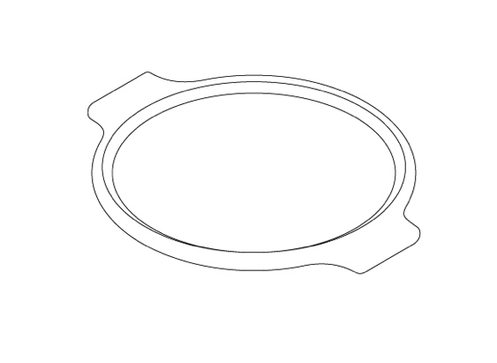
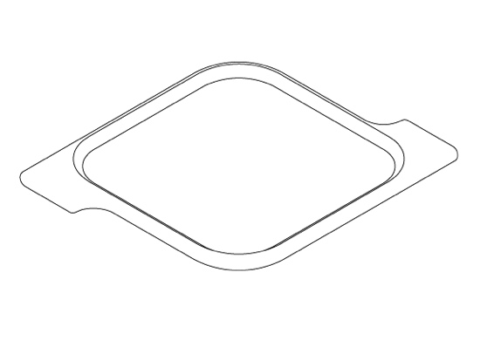
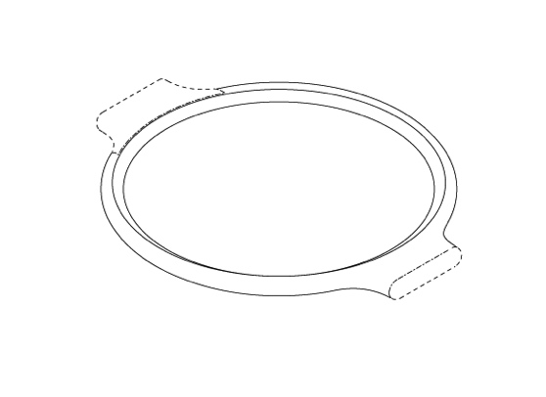
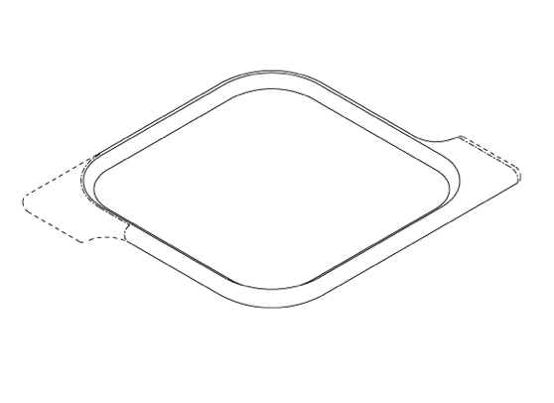
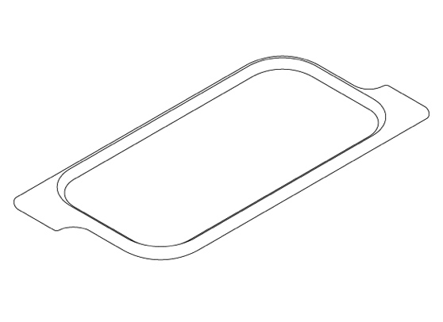
05-05 意匠戦略と商品戦略
部分意匠制度や関連意匠制度の活用
OSORO：
ジョイントパッキンの登録例
意匠登録第1460953号
意匠登録第1460954号
意匠登録第1460956号
意匠登録第1460957号
本意匠
本意匠
意匠登録第1461139号
意匠登録第1461140号
関連意匠
関連意匠
オレンジ枠の登録意匠は、実線部分が登録対象（部分意匠）
写真提供：鳴海製陶株式会社
Notes:
〔狙い〕
・OSOROの登録例を見る。
〔説明〕
・OSOROのジョイントパッキン全体やその一部分ついて、部分意匠制度や関連意匠制度を利用して多くの意匠登録出願を行い、網羅的な保護を行おうとしていることを説明する。
・サイズのみ異なる商品は、意匠の類似の範囲に含まれるので、形状の特徴を選定し権利化すればよいことも説明する。

Slide 23
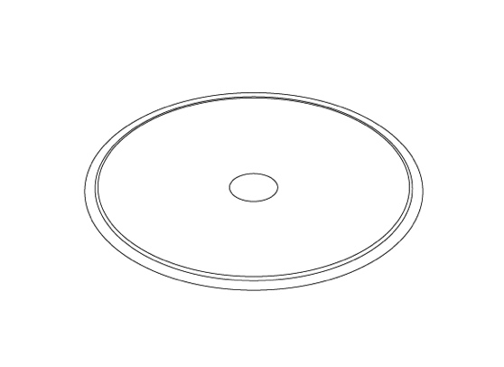
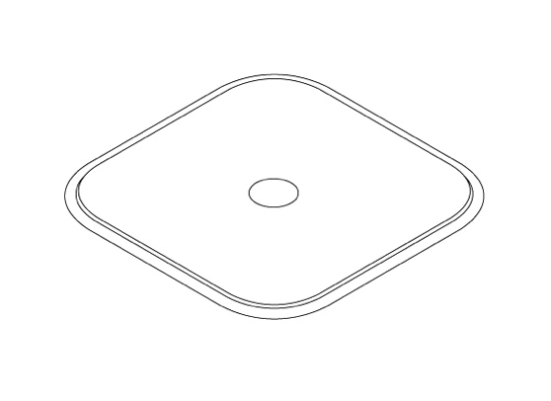
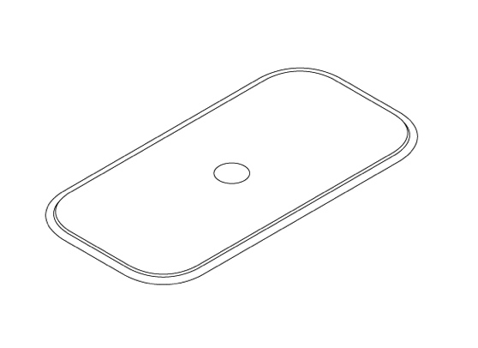
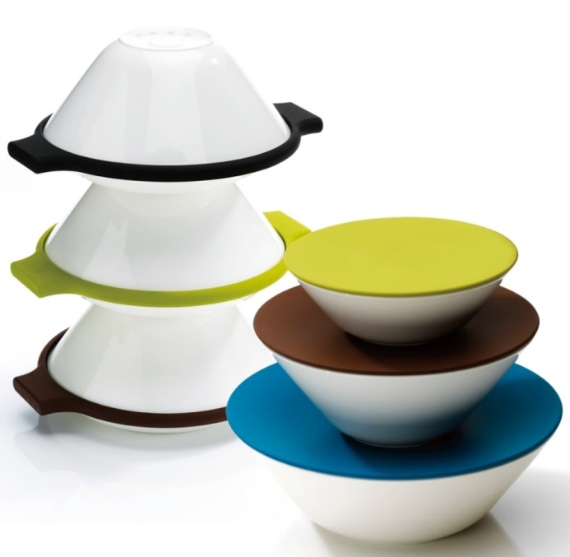
05-05 意匠戦略と商品戦略
OSORO：
蓋の登録例
意匠登録第1460955号
意匠登録第1460960号
意匠登録第1460961号
写真提供：鳴海製陶株式会社
Notes:
〔狙い〕
・OSOROの登録例を見る。
〔説明〕
・OSOROの蓋全体について多くの意匠登録出願を行い、網羅的な保護を行おうとしていることを説明する。
・サイズのみ異なる商品は、意匠の類似の範囲に含まれるので、形状の特徴を選定し権利化すればよいことも説明する。

Slide 24
05-06 その他の法律によるデザインの保護

Slide 25
05-06 その他の法律によるデザインの保護
新商品のデザインについては、一定の要件を満たす場合には、不正競争防止法による保護が受けられる可能性がある。
不正競争防止法による保護が受けられるケース
新商品Aのデザインが需要者に広く認識されるに至った（周知になった）場合に、Aのデザインと誤認混同するデザインの商品Bが販売される場合
新商品Cのデザインが需要者に著名になった場合に、Cのデザインと同一または類似の商品Dが販売される場合
新商品Eのデザインをそっくりそのまま模倣したデザインの商品Fが販売される場合
Notes:
〔狙い〕
・意匠法に関連して、不正競争防止法について理解する。
〔説明〕
・出願をしていないのに保護を受けることができる手段として、不正競争防止法を簡単に紹介する。詳細は第6時限で検討する。
・出願をしていなくとも保護を受けられる余地があるが、出願して権利取得する産業財産権と比較して、権利の安定性に欠ける、保護の範囲が限られるといった限界がある点にも触れるとよい。
（条文：不正競争防止法2条1項1号、2号、3号）

Slide 26
05-07 創作デザインの寄託

Slide 27
05-07 創作デザインの寄託
特許庁への出願以外に、創作した事実を残す方法として「創作デザインの寄託」がある。
寄託により創作の事実の証拠となるため、第三者による模倣があった場合に創作の事実を証明できる。
意匠法による保護が受けられないデザイン（アイコン、イラスト、キャラクター、タイポグラフィ、絵画・彫刻など）を保護する手段としても有効である。
一般社団法人日本デザイン保護協会 創作デザインの寄託 http://www.jdpa.or.jp/pdf/d_kitakusch.pdf
Notes:
〔狙い〕
・創作デザインの寄託について理解する。
〔説明〕
・自社が創作したデザインを、創作日とともに、日本デザイン保護協会が保管、公開することによって、他社による権利化を防ぐもので、学生の作品、コンペ作品の管理としても有効。意匠登録出願より安価で学割対応もある。
・意匠法による保護を受けられないデザイン（アイコン、イラスト、キャラクター、タイポグラフィ、絵画・彫刻など）についても申請が可能。
・最後に、他者の権利を侵害しないかきちんと調べるだけでなく、事前に自分の創作であることを証明するための対策を取っておくことも大切であることを説明する。

